Slide 1
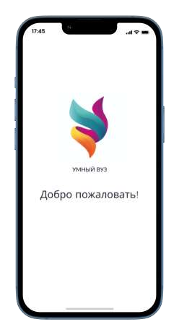
УМНЫЙ ВУЗ
Мобильное приложение для студентов и
абитуриентов, позволяющее подробнее узнать об
актуальных конкурсах и новостях.

Slide 2
«Умный вуз» – система взаимодействия со студентами
Команда авторов стартап-проекта:
Цветкова Александра Николаевна – Основательница, студентка СарФТИ НИЯУ МИФИ
Столяров Дмитрий Алексеевич – разработчик, студент СарФТИ НИЯУ МИФИ
Огаркина Екатерина Александровна – Инновационный менеджер, студентка СарФТИ НИЯУ МИФИ
Технологическая основа стартап-проекта:
Каждый из студентов вуза или сталкивается с рядом организационных проблем, если вуз не обладает развитой инфраструктурой. Распространённые проблемы: сложность в поиске информации, новостей, изменений в расписании; неочевидность формата взаимодействия с администрацией вуза; плохая информированность о мероприятиях вуза; неудобная навигация внутри вуза. «Умный вуз» ‒ это не обычный сайт с расписанием. Это ‒ приложение для смартфона, помогающее по новому взглянуть на взаимодействие между студентом и учебным заведением.
Оценка экономического эффекта:
Сервисы цифровизации вузов являются перспективным направление работы, поскольку студенты наиболее подготовленная к внедрению приложений аудитория, затраты окупятся качеством выпускников, предварительная рентабельность проекта 15%
Оценка социального эффекта: внедрение приложения позволит - уменьшить время на поиск расписания, уменьшить время на поиск аудитории, увеличить количество участников вузовских мероприятий и т.д.

Slide 3
Проблема
Мы считаем, что многие студенты испытывают трудности с получением информации от учебного заведения.
На данный момент взаимодействие студент-преподаватель-вуз происходит через
новостные страницы сайтов, сторонние сервисы или встречи в очном формате.

Slide 4
Целевая аудитория
Соцдем
17-28 лет
Студенты
г. Саров
Доход около 10к
Источники информации
Аккаунты в ВК, YouTube, Telegram и т.д.
Яндекс, Гугл и т.д.
Друзья
Интересы
Активный образ жизни
Любит путешествовать
Интернет-сёрфинг
Общение с друзьями
Потребности
Получить ПГАС
Экономить время
Пополнить резюме
Завести знакомства
О продукте
Альтернативы: может найти сам или спросить у друзей

Slide 5
Актуальность проблемы
Было опрошено 100 студентов. Возможен выбор нескольких ответов.
С помощью каких информационных источников Вы получаете информацию в вузе?
87%
Сайт СарФТИ
69%
Соцсети
46%
Староста
37%
Прочее

Slide 6
Актуальность проблемы
С 11.06.22 по 13.06.22 было опрошено 100 человек.
Насколько просто получать информацию с сайта вуза?
38%
«Невозможно», «Очень
плохо», «Плохо»
31%
30%
«Очень хорошо»,
«Хорошо»
«Нормально»

Slide 7
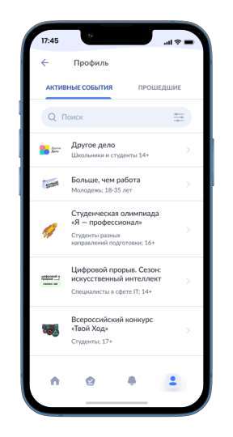
Решение
Решение
Мы предлагаем мобильное приложение
со следующими функциями:
Связь с ректором вуза и его заместителями.
Ссылка на интернет-приемную вуза.
Пополняемая база актуальных конкурсов.
Новостная лента.

Slide 8
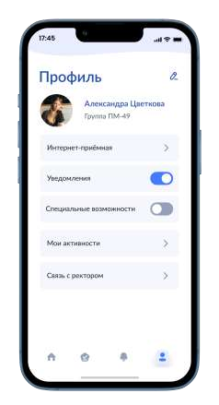
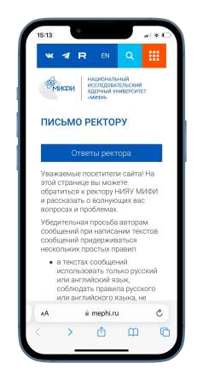
Решение
А с
Связь с ректором вуза и
его заместителями.
Личный кабинет -> Cвязь с ректором
На выбор даётся две кнопки:
«Ректор СарФТИ» и «Ректор МИФИ»
Вопросы ректору СарФТИ отправляются на почту: priem@sarfti.ru

Slide 9
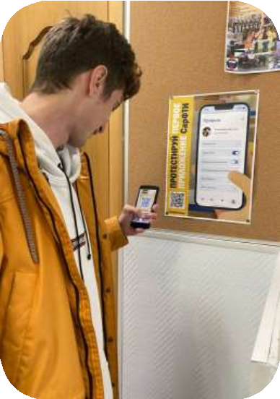
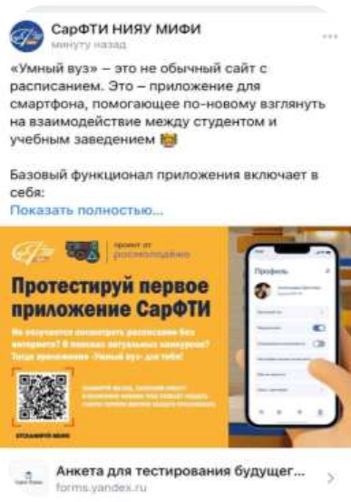
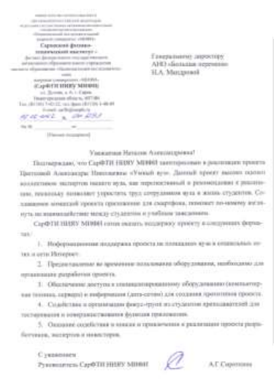
Партнер проекта
Письмо-поддержка
Рекламный стенд
Рекламный пост

Slide 10
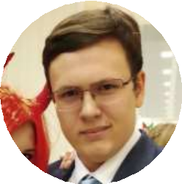
Команда проекта
Цветкова Александра Николаевна ID: 5007
Product Manager
Сбор и обработка информации, поиск партнёров, дизайн.
Победитель окружного этапа конкурса «Цифровой-прорыв» в роли Product Manager.
Студент 4 курса по направлению «Прикладная математика и информатика».
Наличие художественного образования.
Активист СарФТИ НИЯУ МИФИ.
Столяров Дмитрий Алексеевич ID: 1213433
Мобильный разработчик
Сбор и обработка информации, поиск партнёров, дизайн.
Программист-стажер ФГУП РФЯЦ-ВНИИЭФ
Лаборант информационной лаборатории.
Студент 4 курса по направлению «Прикладная математика и информатика».
Активист СарФТИ НИЯУ МИФИ
Знание языков программирования: C++, QT, Fortran

Slide 11
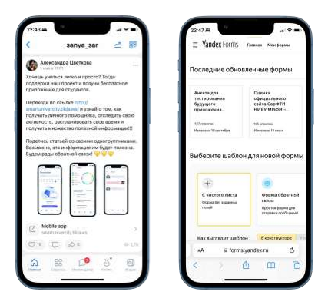
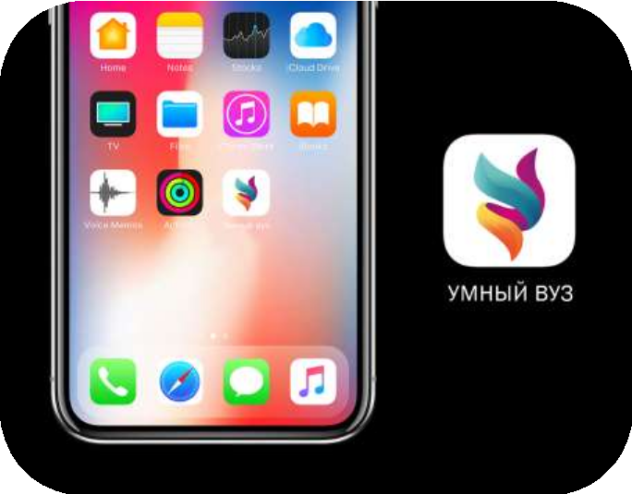
Реализация проекта
Т йм й
Этап I. Подготовка к разработке
Формирование идеи Переговоры с Разработка дизайна проекта, составление руководством вуза, поиск продукта и технического плана реализации, команды разработчиков. задания для разработчика
таймлайна
Июль - Август Октябрь -
Разработка Запуск пилота. ^{Де}Дор^{к}аб^{аб}отка^{рь}пилотной кликабельного Тестирование. Обработка версии проекта. Запуск на прототипа результатов базе СарФТИ НИЯУ МИФИ
(г. Саров)
Привлечение ЦА
Сбор информации
Создание дизайна прототипа и логотипа

Slide 12
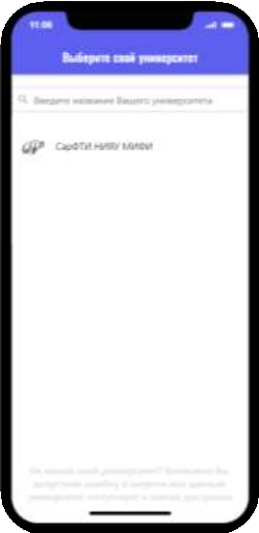
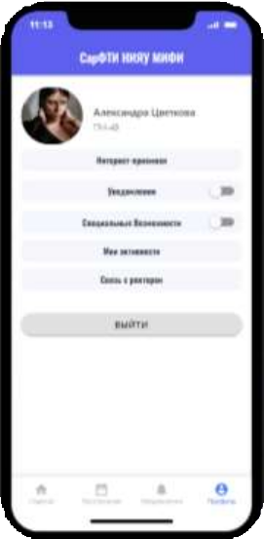
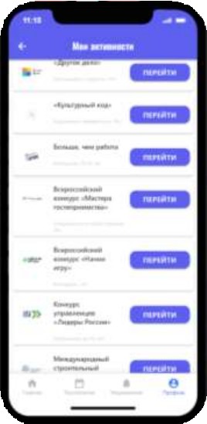
Реализация проекта
Т йм й
Этап II. Разработка
Формирование идеи Переговоры с Разработка дизайна проекта, составление руководством вуза, поиск продукта и технического плана реализации, команды разработчиков. задания для разработчика
таймлайна
Июль - Август Октябрь -
Разработка Запуск пилота. ^{Де}Дор^{к}аб^{аб}отка^{рь}пилотной кликабельного Тестирование. Обработка версии проекта. Запуск на прототипа результатов базе СарФТИ НИЯУ МИФИ
(г. Саров)

Slide 13
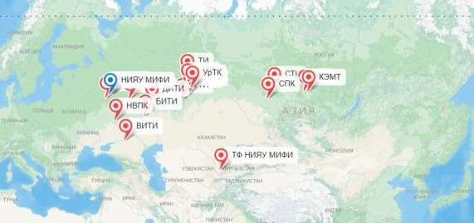
Филиалы МИФИ
Отсутствие приложения для всех филиалов вузов.
Приложения НИЯУ МИФИ только для НИЯУ МИФИ
18 филиалов

Slide 14
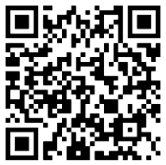
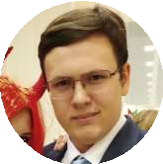
Цветкова Александра Николаевна
89051955605
https://vk.com/sanya_sar
Столяров Дмитрий Алексеевич
89101376684
https://vk.com/texnokiller
Сделаем не только наш вуз − лучше!

